Slide 1

Phòng giáo dục và đào tạo quận Long Biên
Trường mầm non Long Biên A
Lĩnh vực: Phát triển ngôn ngữ
Đề tài: Thơ “ Đàn kiến nó đi”
Lứa tuổi: 5 – 6 tuổi
Giáo viên: Lê Thị Thuỳ Trang

Slide 2

CÂU ĐỐ
Con gì bé tí.
Đi lại từng đàn
Kiếm được mồi ngon
Cùng tha về tổ?

Slide 3
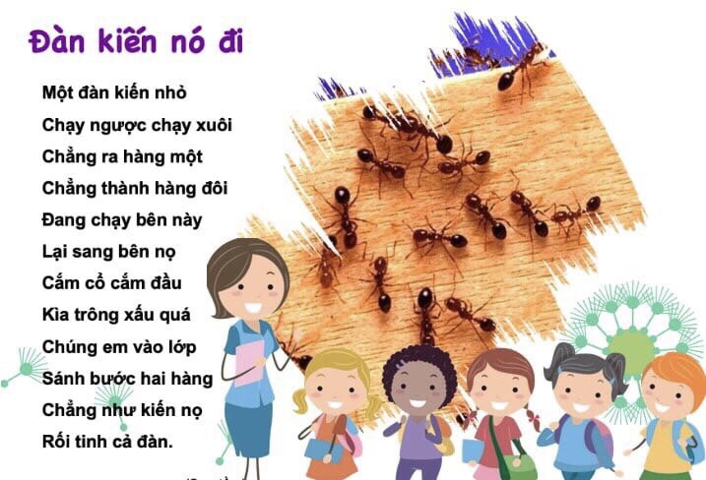
Tác giả : Định Hải

Slide 4

Đàm thoại – Trích dẫn
Cô vừa đọc cho các con nghe bài thơ gì?
Của tác giả nào?

Slide 5
Đàm thoại – Trích dẫn
Khổ thơ đầu tiên tác giả miêu tả đàn kiến như thế nào?

Slide 6
Đàm thoại – Trích dẫn
Đàn kiến ở trong đàn đi lại ra sao?

Slide 7
Đàm thoại – Trích dẫn
Khi vào lớp các bạn nhỏ đi như thế nào?

Slide 8

XIN CHÀO VÀ HẸN GẶP LẠI

